Slide 1


Slide 2

把NAS帶出門
QNAP 行動軟體大解析

Slide 3

您可能在任何地方使用檔案
Notes:
[OK]
戶外、家中、辦公室，您總是希望在任何地方都能夠自在地運用所有的資料

Slide 4
















QNAP 行動陣線 所有應用帶著走
檔案與系統管理
多媒體應用
生產力工具
Qfile
檔案管理
Qphoto
照片管理與瀏覽
DJ2 Client
私有雲直播
QmailClient
郵件備份管理
Qsync
檔案同步
Qvideo
影音媒體庫
Photo Tagger
照片標記神器
Qcontactz
海量通訊錄
Qsirch
智能搜尋
Qmusic
音樂管理與播放
Qremote
HD Station遙控器
Qnotes3
隨身筆記好幫手
Qmanager
NAS系統管理
Ocean KTV Client
行動卡拉OK
Qget
下載任務管理
QVR Pro Client
行動監控程式

Slide 5
安全便捷的連線機制

Slide 6


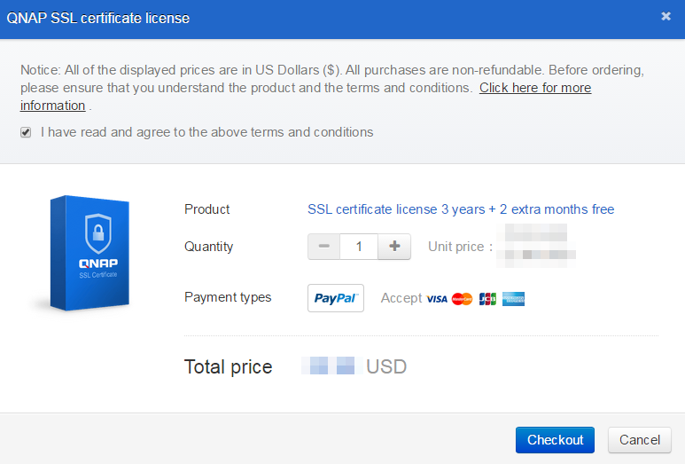
myQNAPcloud 與 QNAP ID
建立遠端連線
購買憑證
接收服務通知
除 Email 外也支援手機門號註冊與登入喔

Slide 7






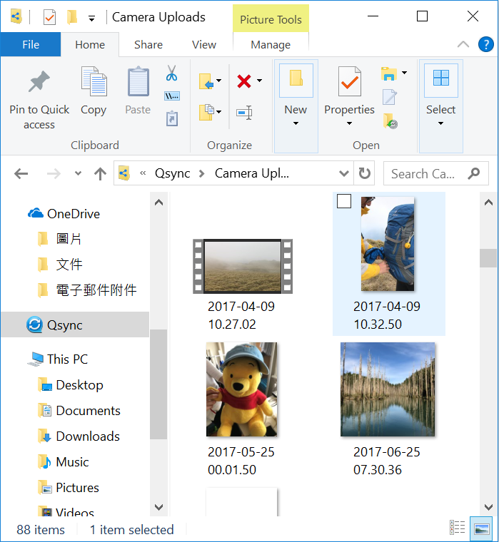


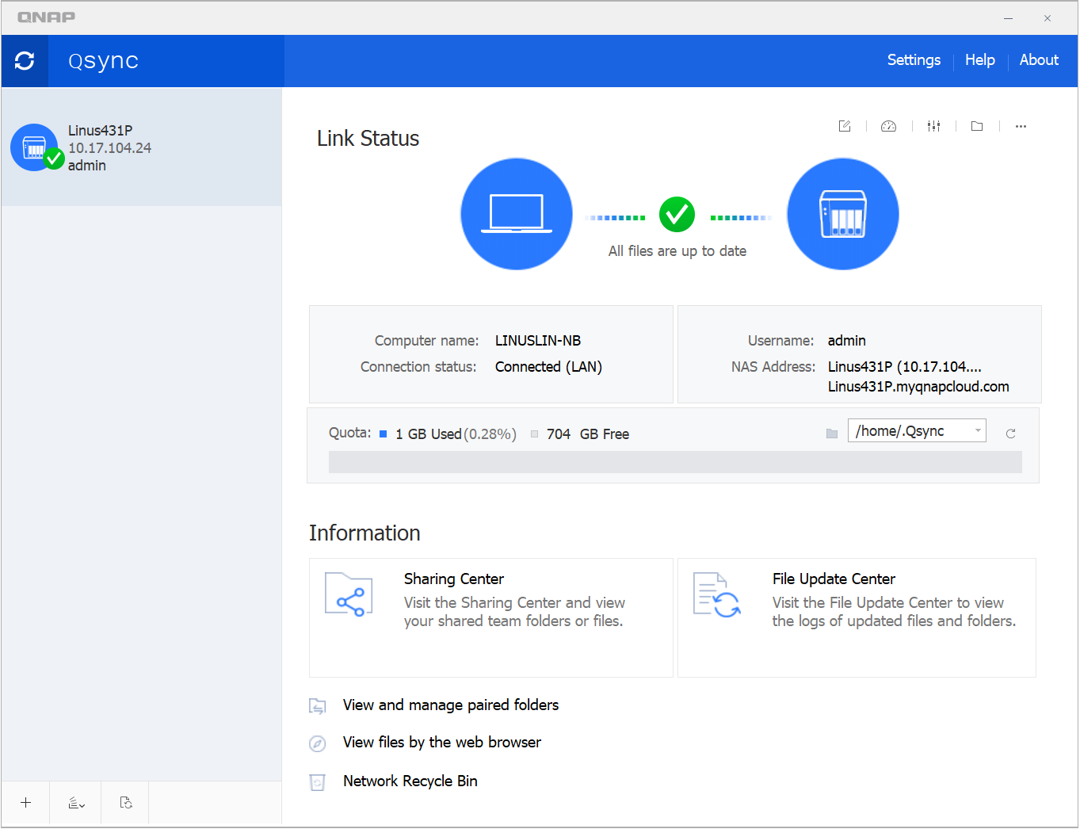




時時刻刻，檔案資料隨侍在側
瀏覽器
PC應用程式
手機App
...其他

Slide 8
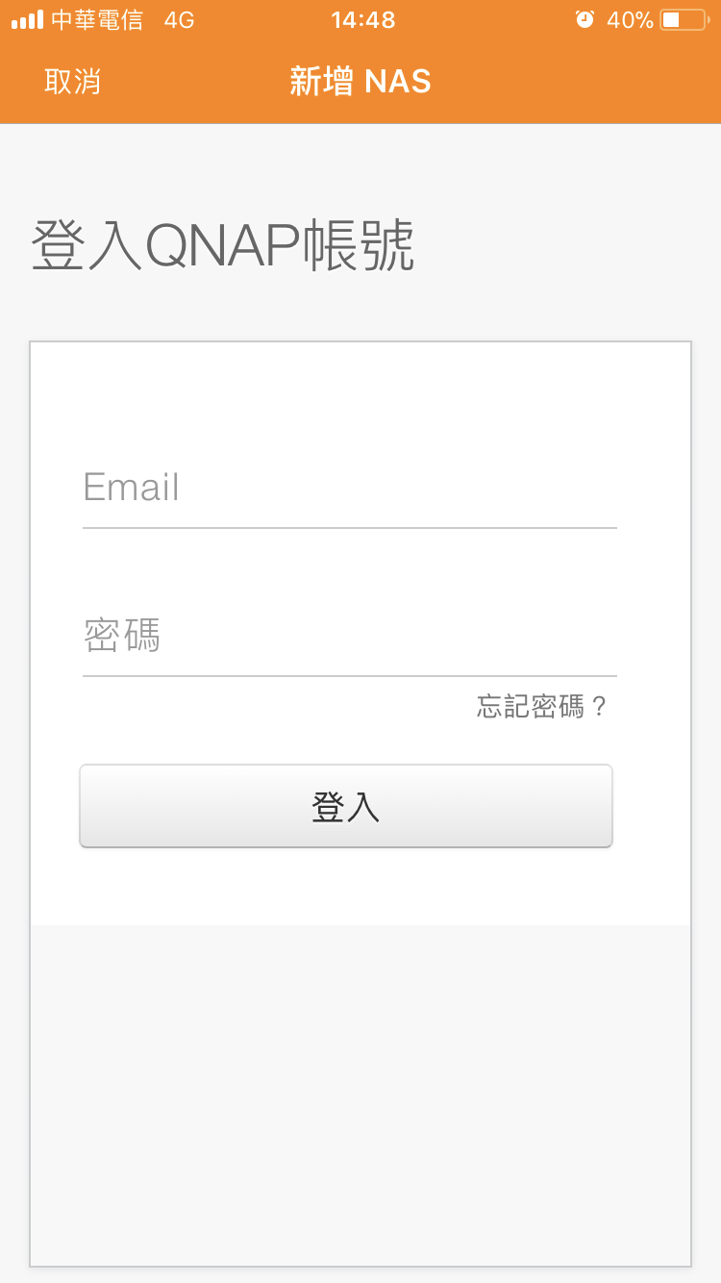
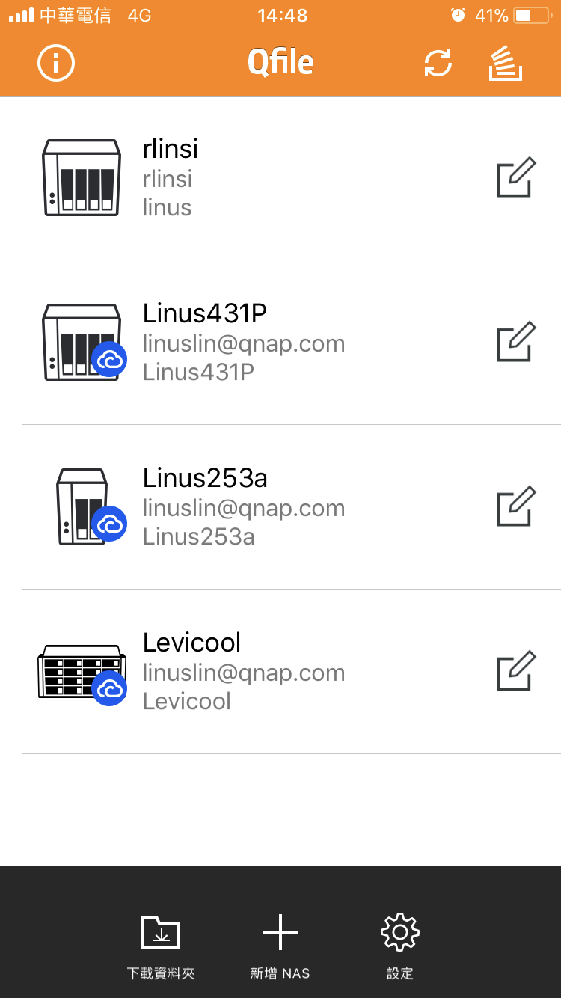
QNAP App 連線二部曲
一次匯入所有NAS連線資訊
連線!!!
點選 ''加入NAS''
登入QNAP ID
匯入連線資訊成功!!!
Notes:
[OK]

Slide 9
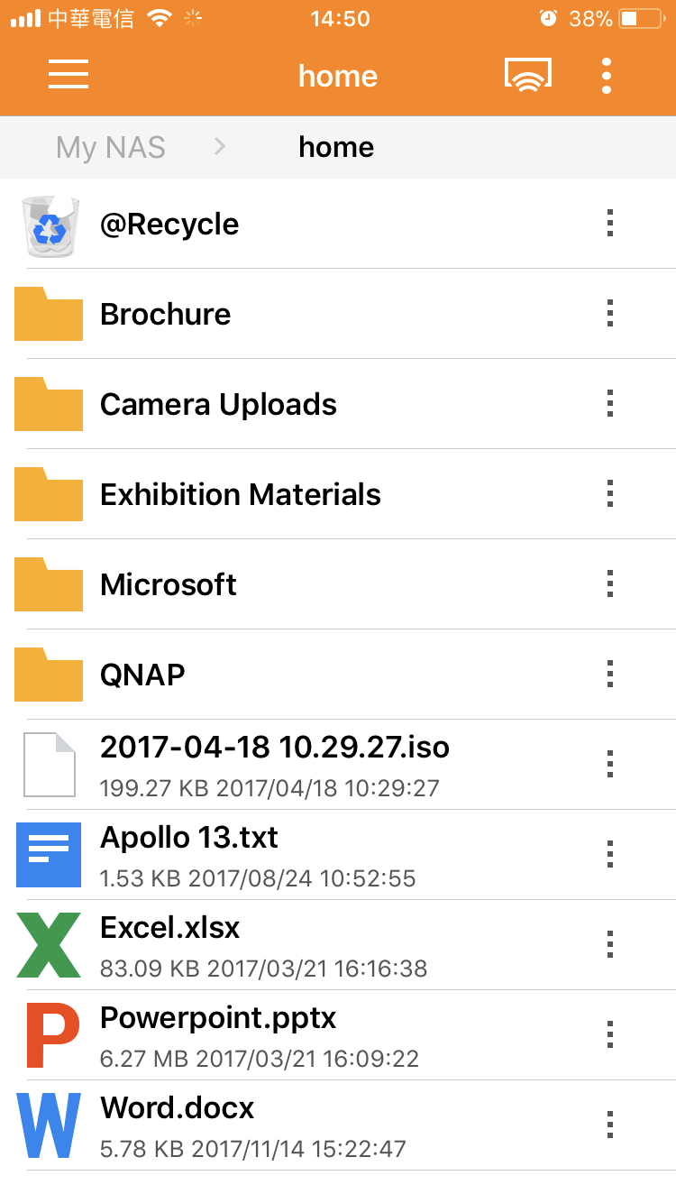
QNAP App 連線二部曲
一次匯入所有NAS連線資訊
連線!!!
自動搜尋
最佳連線方式
Notes:
[OK]

Slide 10
檔案與系統管理

Slide 11

Qfile
海量資料帶著走
隨身一覽所有檔案
自動上傳照片影片
快速分享檔案/連結
Notes:
[OK]

Slide 12

Qmanager
系統管理貼身助理
隨時監控系統狀態
遠端管理NAS服務
遠端關機或重新啟動
Notes:
[OK]

Slide 13

Qsync
跨裝置檔案同步
檔案自動同步
離線/在線流暢工作
快速分享檔案/連結
Notes:
[OK]

Slide 14

Qsirch
隨時隨地智能搜尋
全文檢索搭配進階搜尋
40種篩選條件自動顯示
離線搜尋Qfile、Qphoto、Qmusic、Qvideo下載資料夾
Notes:
[OK]

Slide 15
多媒體應用

Slide 16

Qphoto
照片管理與瀏覽
行動瀏覽精美照片與相簿
立即分享相片與相簿
即拍即傳、縮時攝影
Notes:
[OK]

Slide 17
Qvideo
行動影音媒體庫
360度影片播放
影片資訊、海報、影集結構一應俱全
Notes:
[OK]

Slide 18

Qmusic
音樂串流隨選隨聽
Spotlight首頁隨機推薦歌曲
休眠模式
Notes:
[OK]

Slide 19
Photo Tagger
照片標記神器
輕鬆為照片加上標籤
沒有NAS也可以使用
Notes:
[OK]

Slide 20
Ocean KTV
Client 移動卡拉OK
歌單選播輕鬆便利
走到哪唱到哪
錄製個人KTV影片
Notes:
[OK]

Slide 21
DJ2 Client
私有雲直播
觀看及回放直播
手機可同時直播到多個平台
Google 帳號登入分享
Notes:
[OK]

Slide 22

Qget
下載任務管理員
行動管理下載任務
多來源BT搜尋
內建瀏覽器直接搜尋種子並下載
Notes:
[OK]

Slide 23

Qremote
便捷影音遙控器
HD Station 遙控器
播放影音、面板操控一手搞定
模擬鍵盤、滑鼠，支援多國語輸入
Notes:
[OK]

Slide 24
生產力工具

Slide 25

QmailClient
郵件管理一次解決
隨時瀏覽多個信箱
分享連結 - 輕鬆傳送大檔案
Notes:
[OK]

Slide 26

Qcontactz
通訊錄智慧幫手
一覽Google聯絡人與手機通訊錄
智慧篩選重複資訊，輕鬆打造簡潔通訊錄
Notes:
[OK]

Slide 27

Qnotes3
筆記軟體
團隊協作筆記
標籤管理簡潔便利
筆記分享輕鬆方便
Notes:
[OK]

Slide 28
QVR Pro Client
E-map 電子地圖一覽監控部署
即時通知推播，全方位掌握環境動態
一鍵切換及時監控畫面或回放影片
Notes:
[OK]

Slide 29
從工作到休閒
QNAP Mobile App 讓生活更美好
©2018著作權為威聯通科技股份有限公司所有。威聯通科技並保留所有權利。威聯通科技股份有限公司所使用或註冊之商標或標章。檔案中所提及之產品及公司名稱可能為其他公司所有之商標 。

